Slide 1
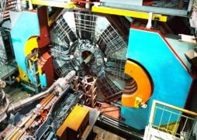
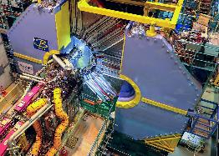
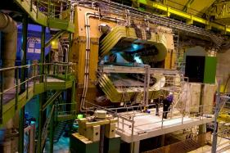
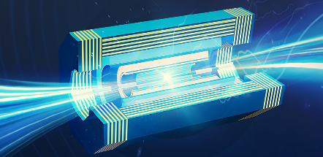
味物理实验研究的未来与展望
郑阳恒
中国科学院大学
科学通报&Science Bulletin大讲堂, 2025年2月1日

Slide 2
Outline
Introduction
BEPCII-U & SuperKEKB/Belle II & LHCb upgrade
Software tools & AI
Physics Potential and Status of STCF project
Summary
(特别感谢刘北江、王小龙、钱文斌、彭海平、吕晓睿、周小蓉、胡启鹏提供材料)

Slide 3
研究的基本思路
重味物理研究，非微扰QCD，夸克禁闭问题等都非常具有挑战性！与相关领域的先驱们相比
更先进的计算机性能和软件工具（例如：基于Tensor Flow+GPU的分波分析工具TF-PWA，格点QCD工具、算法的改进）
更先进的深度机器学习技术（例如：非微扰计算，基于深度学习的中子探测技术，模拟产生子）
更先进的实验装置（正在运行的BEPCII/BESIII，Belle II， LHCb，未来可期的STCF），更高统计量的数据

Slide 4
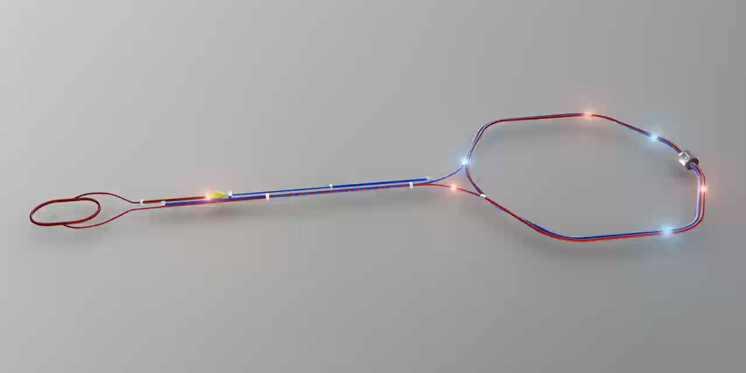
对撞机装置是研究极微观世界的超级显微镜
不同能量的对撞机研究不同层次的组份结构，不可替代
对撞机
高的能量产生重的粒子
高的亮度产生多的粒子
探测谱仪
精确测量和鉴别产生粒子 揭示物质的深层次结构
基于对撞机的重大发现，已直接催生 6 项诺贝尔物理学奖 (11 位获奖者)若计入技术突破及其相关领域的拓展，累计涉及 26 项诺贝尔奖成果
Notes:
极微观领域的探索需要大科学装置创造极端的条件。最有效的办法是粒子对撞机：他是将两束粒子，例如正负电子加速到接近光速后进行对撞，产生出基本粒子及其构成的物质。粒子探测谱仪对产生的粒子进行精确探测，来研究物质深层次结构。基于对撞机的科学发现，产生了11位诺贝尔奖获得者

Slide 5
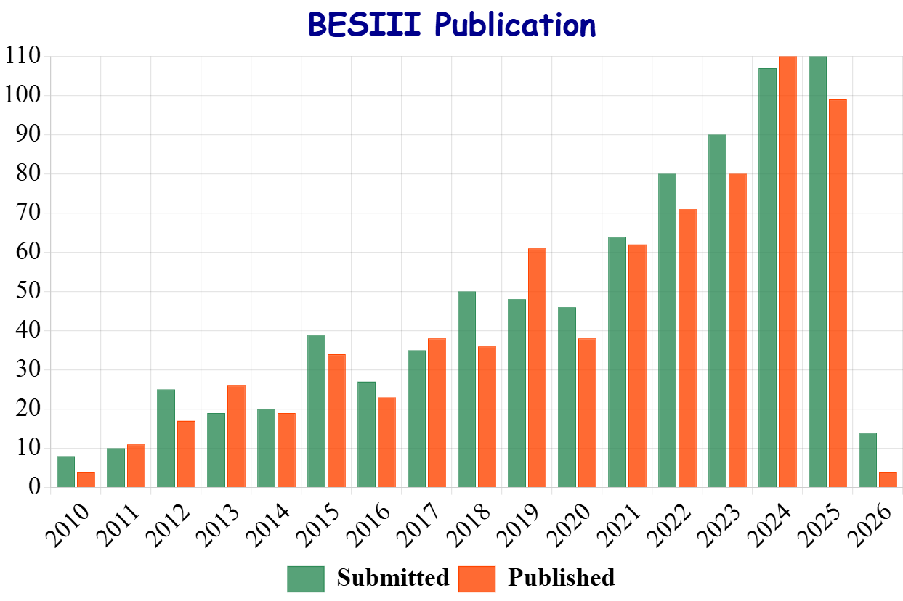
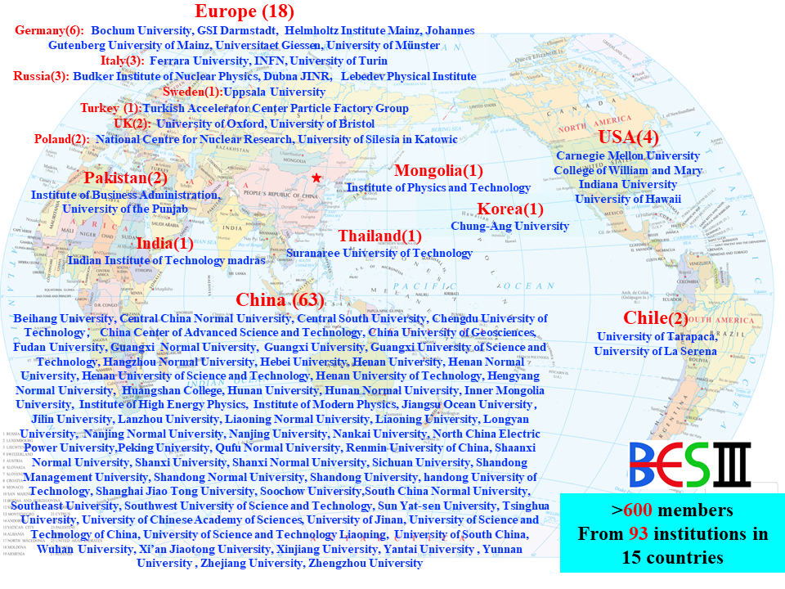
BEPCII/BESIII Collaboration
投入产出比、发表人效比优势突出
180
文章发表数
160
ATLAS
140
CMS
120
BESIII
100
80
LHCb
60
40
BelleII
20
0
2010
2012
2014
2016
2018
2020
2022
2024
0.18
人均发表文章数
BESIII
0.16
0.14
0.12
BelleII
0.10
0.08
Up to date: 733 publications, ~1/5 PRL，
Excellent in both quantity and quality
http://english.ihep.cas.cn/bes/re/pu/pjp/
0.06
LHCb
0.04
CMS
ATLAS
0.02
0
2010
2012
2014
2016
2018
2020
2022
2024

Slide 6
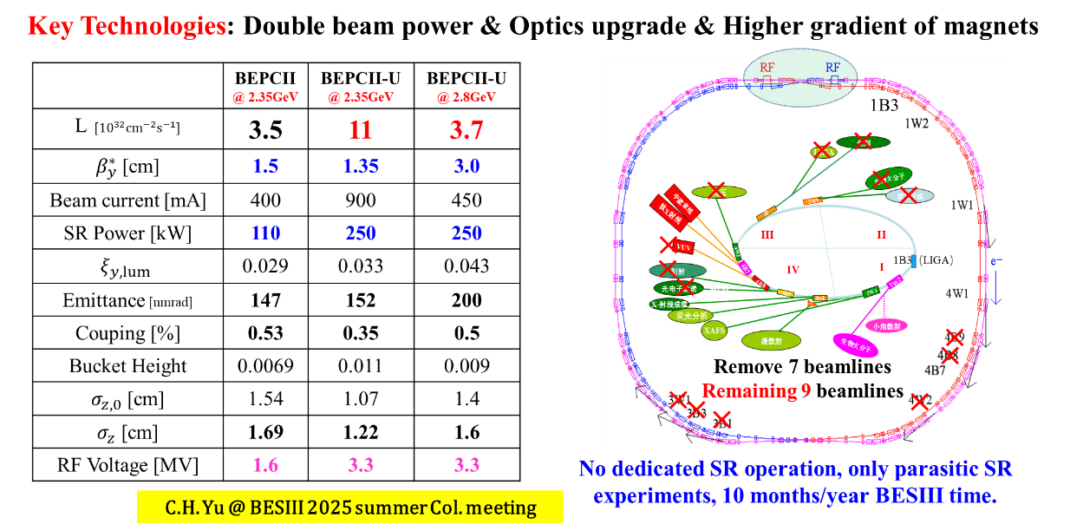
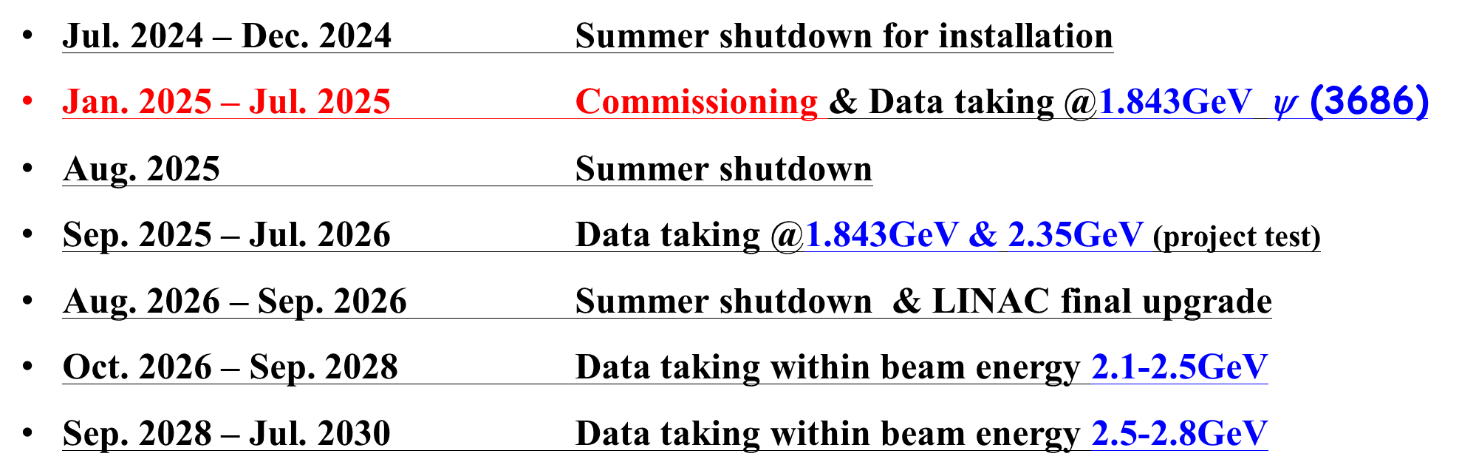
BEPCII-U: Design Parameters

Slide 7
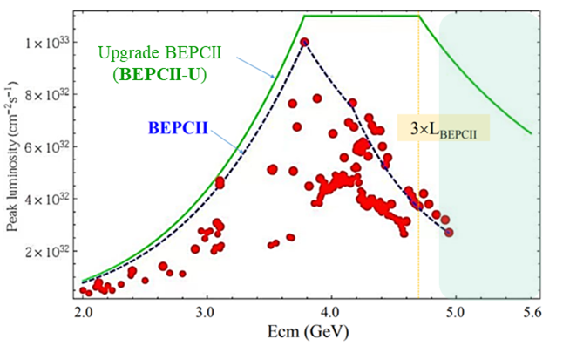
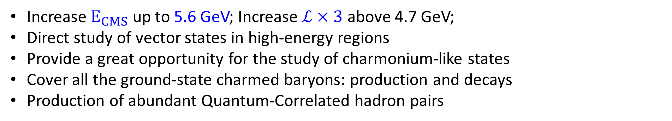
Overview of BEPCII upgrade project
Increase $E_{CMS}$ up to 5.6 GeV; Increase $ℒ×3$ above 4.7 GeV;
Direct study of vector states in high-energy regions
Provide a great opportunity for the study of charmonium-like states
Cover all the ground-state charmed baryons: production and decays
Production of abundant Quantum-Correlated hadron pairs

Slide 8
Belle II实验@KEK
世界上首次使用“nano-beam”方案，预期将瞬时对撞亮度提升两个量级。
几乎全新的Belle II探测器

Slide 9
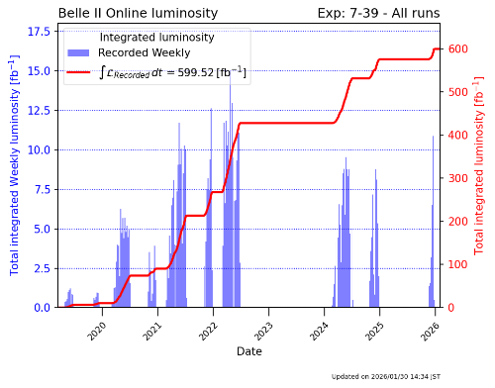
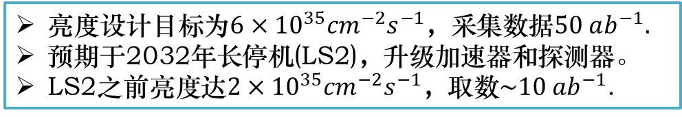
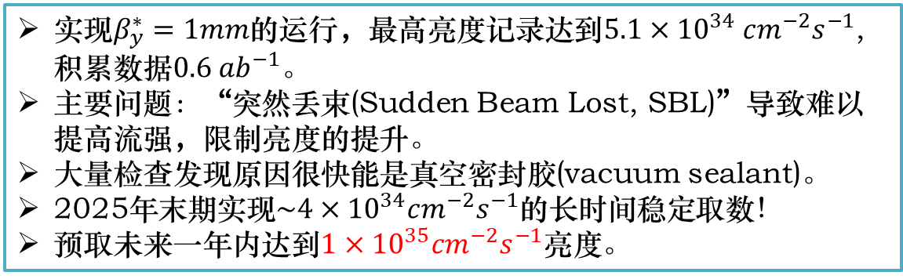
SuperKEKB加速器
实现$β_{y}^{∗}=1mm$的运行，最高亮度记录达到$5.1×{10}^{34} cm^{−2}s^{−1}$, 积累数据$0.6 ab^{−1}$。
主要问题：“突然丢束(Sudden Beam Lost, SBL)”导致难以提高流强，限制亮度的提升。
大量检查发现原因很快能是真空密封胶(vacuum sealant)。
2025年末期实现$\sim 4×{10}^{34}cm^{−2}s^{−1}$的长时间稳定取数！
预取未来一年内达到$1×{10}^{35}cm^{−2}s^{−1}$亮度。
亮度设计目标为$6×{10}^{35}cm^{−2}s^{−1}$，采集数据$50 ab^{−1}.$
预期于2032年长停机(LS2)，升级加速器和探测器。
LS2之前亮度达$2×{10}^{35}cm^{−2}s^{−1}$，取数$\sim 10 ab^{−1}$.
未来几年
CDR, arXiv: 2406.19421

Slide 10
Belle II实验升级计划
探测器主要升级：
顶点探测器：2层硅像素+4层硅微条，升级为5层新的硅像素。
增加一层基于LGAD的飞行时间探测器(ITT)。
升级量能器(ECL)和时间传播探测器(iTOP)的前端电子学。
KL与缪子探测器：运行正比模式的RPC，或者升级为塑闪探测器。
加速器升级：
优化对撞区QCS系统设计，使其更加靠近对撞点。
基于LGAD的ITT新探测器
TJ-Monopix2
Nano-beam方案的优化对于未来其他高亮度实验具有重要的参考意义。

Slide 11
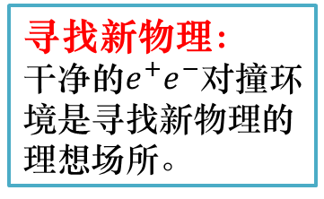
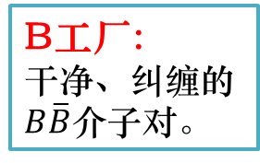
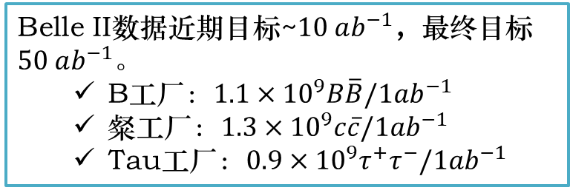
Belle II物理
Belle II数据近期目标~$10 ab^{−1}$，最终目标 $50 ab^{−1}$。
B工厂：$1.1×{10}^{9}B\overline{B}/1ab^{−1}$
粲工厂：$1.3×{10}^{9}c\overline{c}/1ab^{−1}$
Tau工厂：$0.9×{10}^{9}τ^{+}τ^{−}/1ab^{−1}$
B工厂:
干净、纠缠的$B\overline{B}$介子对。
粲工厂:
夸克偶素，XYZ粒子，多夸克态等。
Tau工厂:
研究τ物理的新机遇！
寻找新物理：
干净的$e^{+}e^{−}$对撞环境是寻找新物理的理想场所。

Slide 12
LHCb upgrade II detector

Slide 13

Prospects on flavor physics programs
Belle II
0.4 ab⁻¹
1 ab⁻¹
10 ab⁻¹
50 ab⁻¹
250 ab⁻¹
2019-2022
2024-2032
Run 1
LS1
Run 2
LS2
Run 3
upgrade
2015-2018
2019-2022
2022-2026
2026-2029
2030-2033
2034-2035
2036-future
Run2
LS2
Run3
LS3
Run4
LS4
Run5-6
Phase I
Upgrade
Phase Ib
Upgrade
Phase II
Upgrade
LHCb
20+ fb⁻¹
50 fb⁻¹
300 fb⁻¹
HL-LHC
CMS/ATLAS
200 fb⁻¹
3000 fb⁻¹
BESIII/super $τ$-charm/CEPC
BEPCII upgrade + running of super $τ$-charm/CEPC

Slide 14
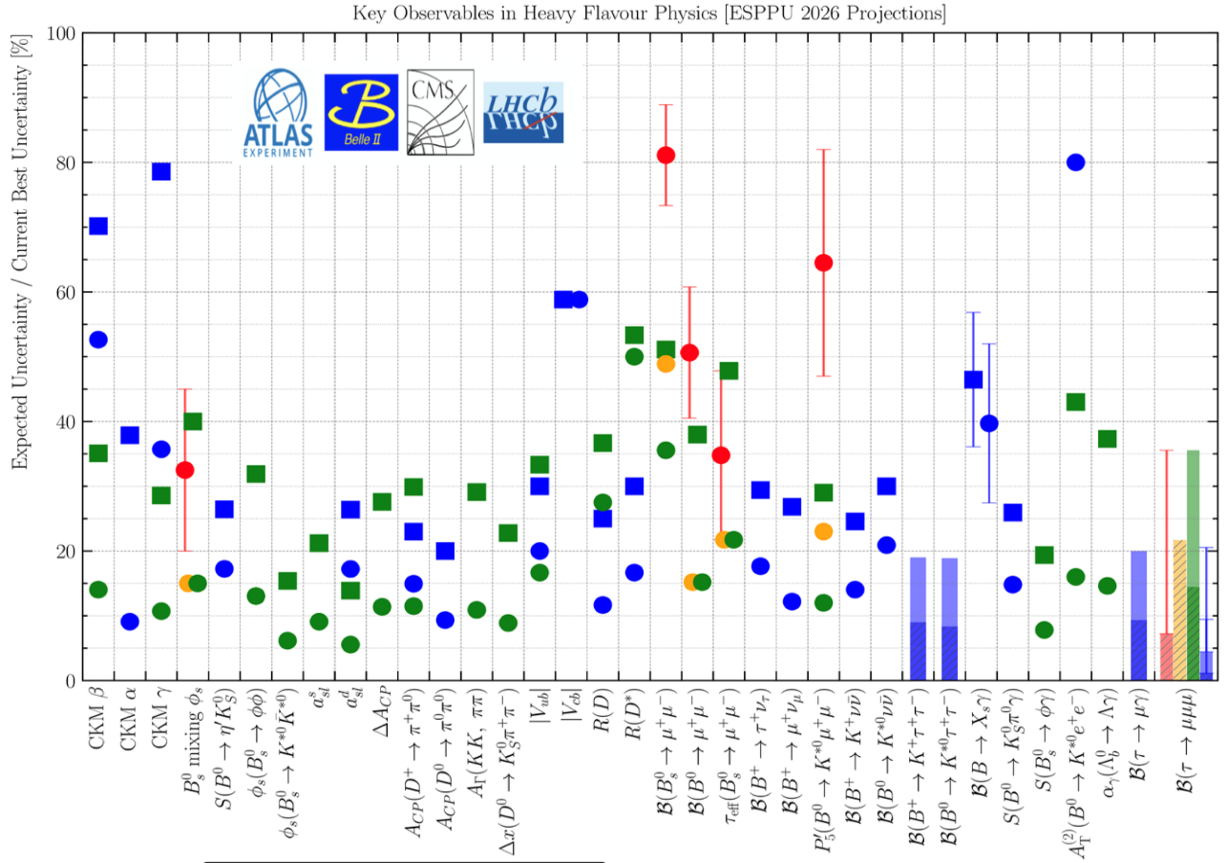

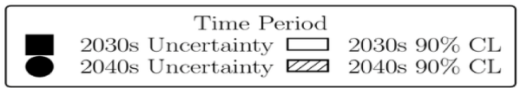
Key flavor observables related to b decays
CKM (CPV)
New Physics
With running of LHC experiments and Belle II, precision will be significantly improved, further enhance power to new physics

Slide 15
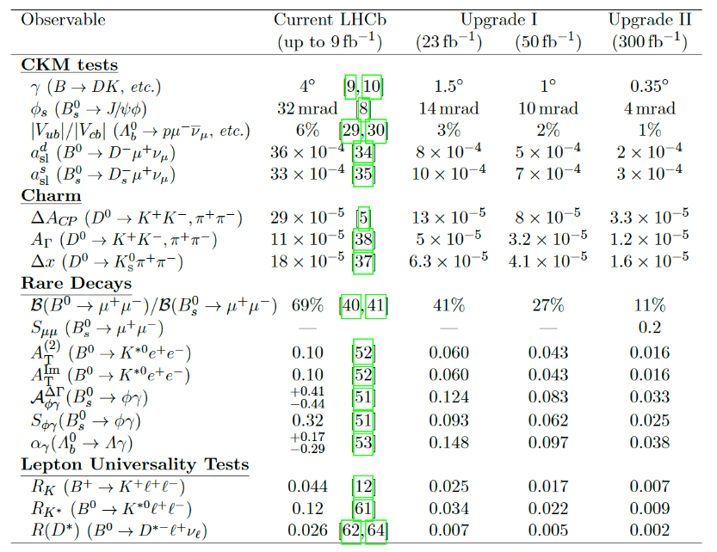
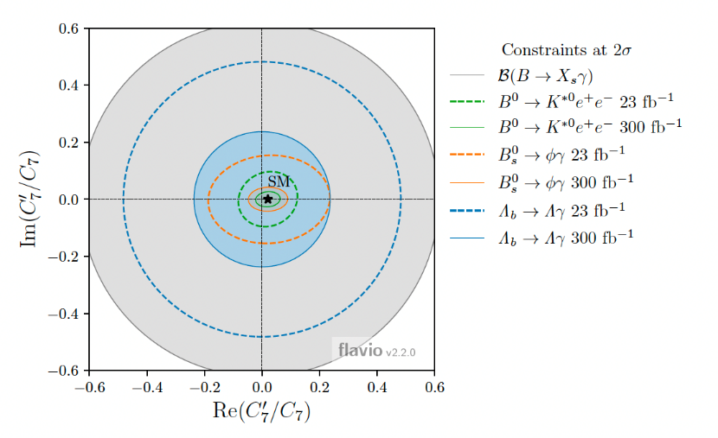
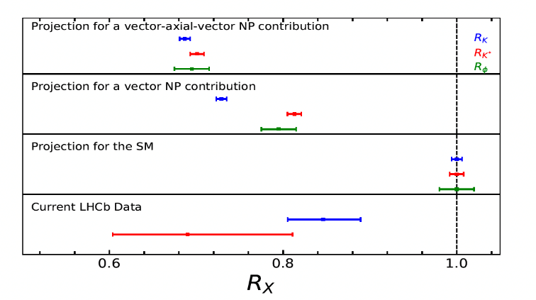
Rare decays
LHCb keeps as one of the main actors in testing NP in FCNC processes and in LFU/LFV processes

Slide 16
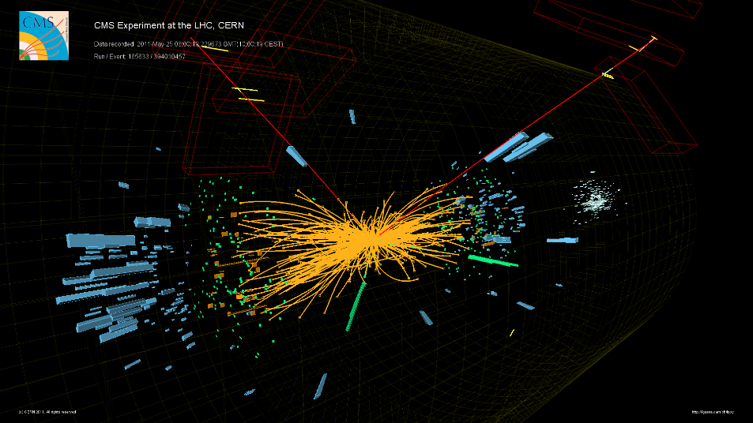
深度机器学习、大数据、量子计算领域的交叉
粒子物理实验的数据特色
对称性、群论、统计物理
基于对撞事例数据的快速模式识别
每年获取超过10¹²帧高维度图片⇒推动非监督学习技术？
EB量级的数据（华为存储解决方案解决了CERN OpenLAB在研究过程中的EB级存储扩展等难题。）
充足且高纯度的标记（Tagged）数据样本
实验上容易获得大于10⁶准确标记样本， 为深度学习的提供独特的训练条件
规范的数据结构、标准的数据处理过程等
利于构建结构化、模块化神经网络分层
高维的数据单元（像素）
有利于二维图像识别算法向高维算法扩展的检验

Slide 17

TF-PWA
Amplitude analysis：Key for spectroscopy and CP violation studies in flavor physics
Enormous data from future experiments (LHCb、BESIII、Belle II and STCF): highly computational and physical challenges
Support both GPU and CPU
A general and user-friendly partial wave analysis framework based on TensorFlow
Fast
Automatic differentiation
Vectorized calculation
General
Custom model available
Simple configuration
https://gitlab.com/jiangyi15/tf-pwa
Easy to use
All necessary function implemented
Open source and well supported
Automatic process
2024/08/17
国科大 钱文斌

Slide 18
TF-PWA的应用

Slide 19

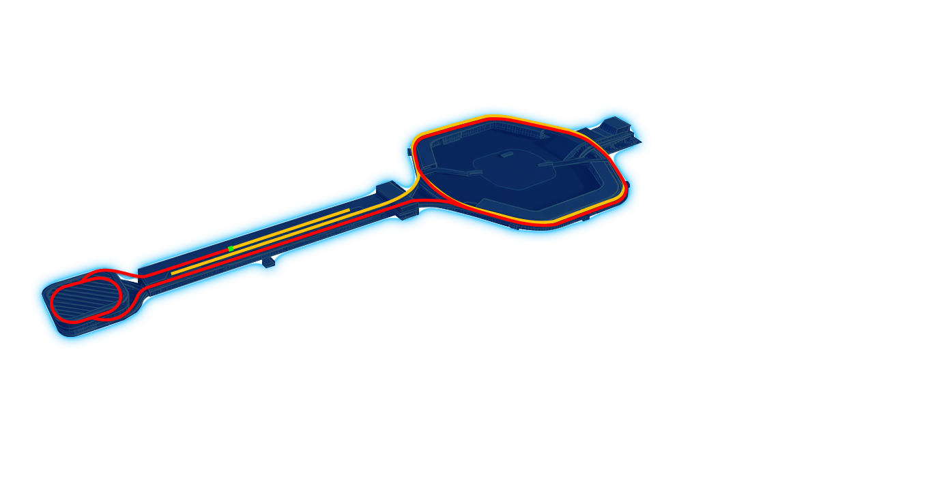
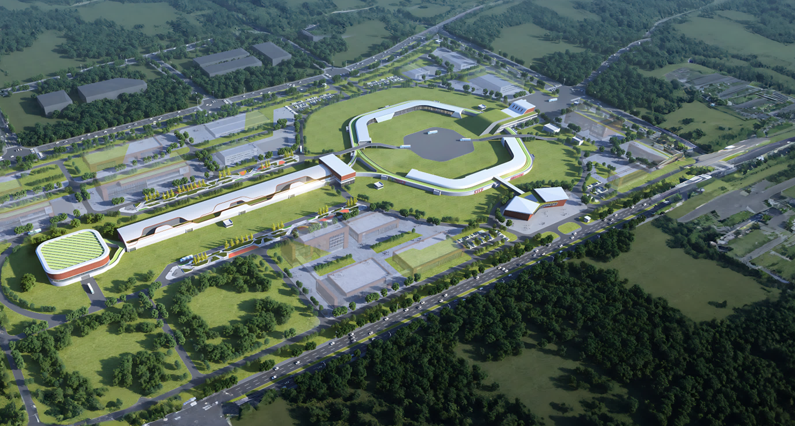
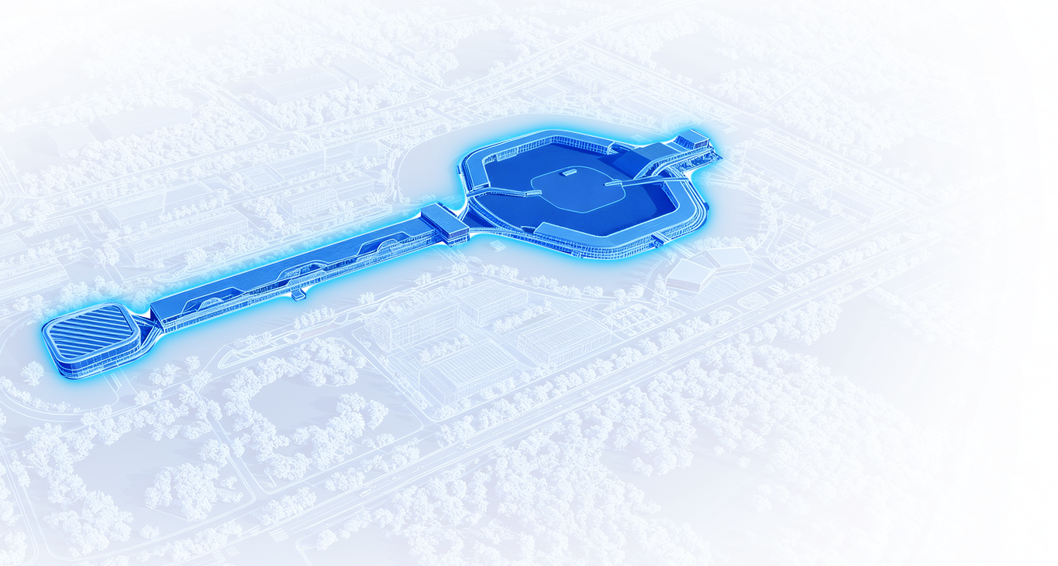
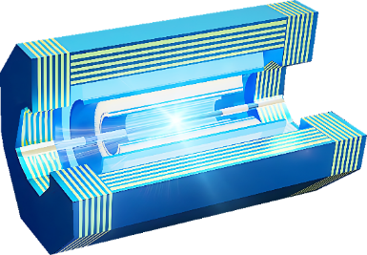


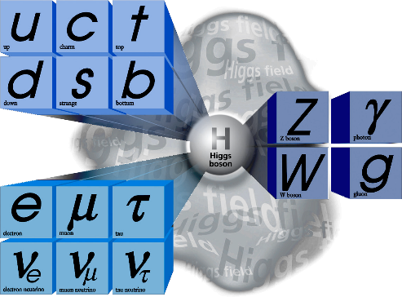

新一代大科学装置：超级陶粲装置 STCF
第三代正负电子对撞机，国际粒子物理领域高亮度前沿核心装置之一是研究物质深层次结构、探索夸克如何构成物质的独特大科学装置
正电子阻尼环
多段直线加速器总长
150米
550米
粒子探测谱仪
夸克
传播子
正负电子双对撞环
860米
轻子
超高亮度和
超宽连续可调能区
超高精度、超快响应的
粒子探测与鉴别
超丰富的重大
基础科学问题
Notes:
超级陶粲装置是新一代的正负电子对撞机。它由注入器、双对撞环和精密探测谱仪构成。
有超宽连续可调的能区，超高的亮度，和超高精度的粒子探测能力。
它将是研究物质深层次结构、探索夸克如何构成物质的独特大科学装置

Slide 20
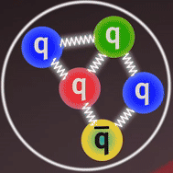
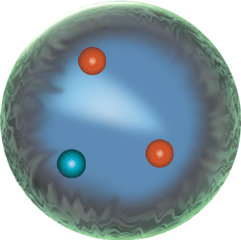
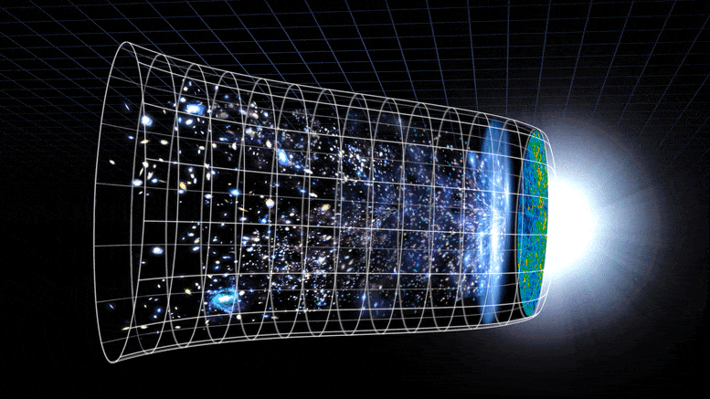






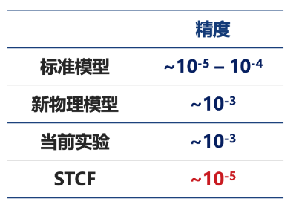
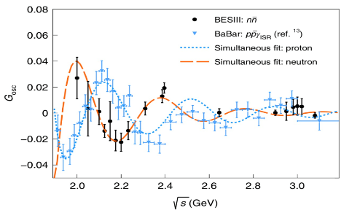

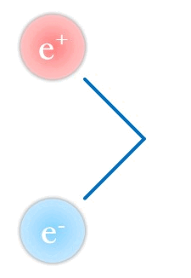
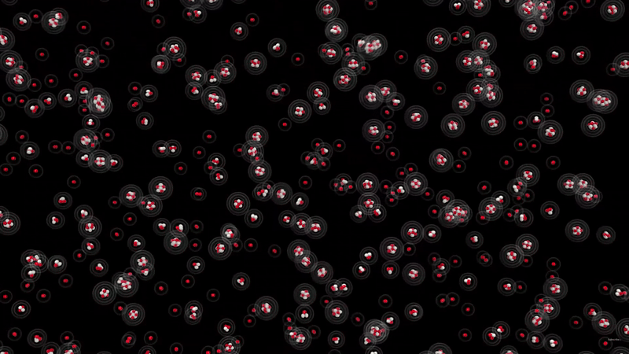
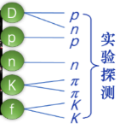
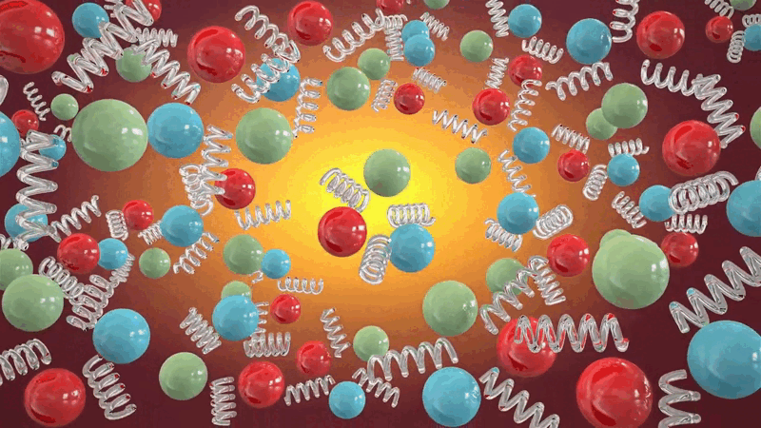

科学目标：揭秘夸克如何构成物质及物质深层次结构
宇宙（物质世界）
反宇宙（反物质世界）
基本对称性检验
探索色禁闭之谜
物质基本结构
首次在超子衰变中发现电荷共轭–宇称（CP）破坏现象
寻找陶轻子EDM
首次实现夸克形成物质过程的时间演化多维层析成像
在全能区建立完整强子谱系，构建强子“元素周期表”
揭示中子内部结构振荡的物理起源，对核子电磁结构开展迄今最精确的实验测量
精度低
以上科学问题的最终解决，将产出数项诺奖级原创成果
数据空白
Notes:
经过近百年的努力，人们建立了基本粒子物理的标准模型。组成我们稳定物质世界的是由第一代的夸克和电子组成的。标准模型取得了巨大的成功。但她面临的重大挑战是对强相互作用本质的理解：不能回答以下问题，为什么宇宙正反物质不对称？夸克为什么囚禁在物质中？夸克是如何形成物质的？诺贝尔奖获得者 David 说，夸克形成物质的过程（强子化），是量子场论重大的未解决的难题。

Slide 21
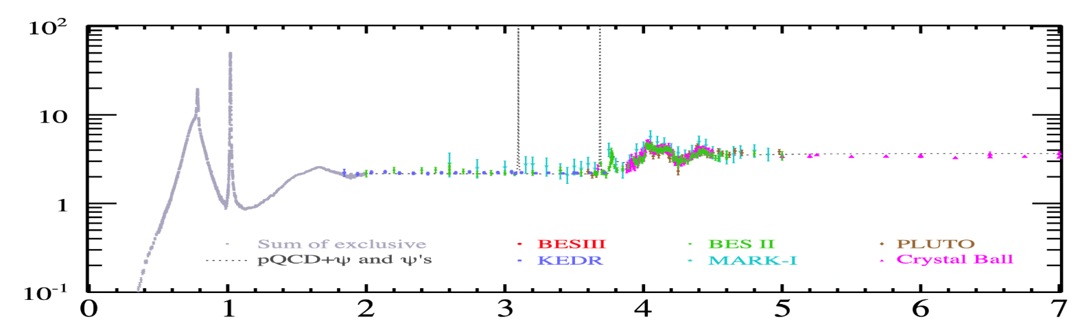
工程目标：建造新一代GeV能区正负电子对撞机实验装置
对撞机
探测谱仪
2~7 GeV 连续可调
动量分辨率
0.5% @ 1 GeV/c
质心能量
能量分辨率
2.5% @ 1 GeV
亮度
0.5×10³⁵ cm⁻²s⁻¹ @ 4 GeV
粒子鉴别能力
K/𝝅 4𝛔 @ 2 GeV/c
亮度提高百倍，深耕细耕 2-5 GeV
以高精度取得重大发现
开辟新能区 5-7 GeV
以拓新取得重大突破
相对产生几率
对撞能量 [GeV]
Notes:
装置具有独特宽域能区，丰富谱学结构，超大的数据样本，这使我们能够在现有能区以高精度取得重大发现，
在新开辟的能区以创新取来得重大突破。

Slide 22

Flagship Measurements at STCF
STCF aims to reveal the mystery of how quarks form matter and the symmetry of fundamental interactions
The main considerations：
The uniqueness of the topics, aiming to avoid direct competition with Belle II and LHCb;
The ease of understanding by the general public, which is beneficial for gaining project approval in China;
Potential synergies with other experiments such as EIC/EicC, creating a win-win situation. For these reasons, these topics are ranked at the top.
Scientific question: how quarks form matter
Hadron generation: fragmentation and energy correlator
Exotic hadronic states and more
Scientific question: symmetry of fundamental interactions
CP violation in the hyperon decay
Precise measurements of Strong phases in D decays
New physics search：Ds -> mu nu
Notes:
Suggested by IAC

Slide 23
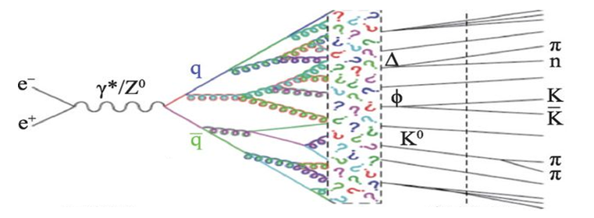
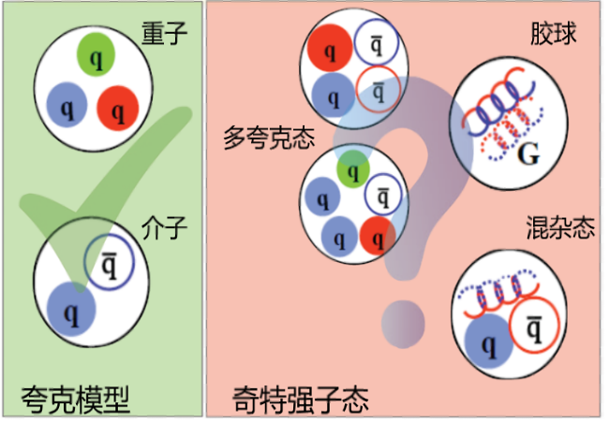
QCD Confinement: Observables
普通强子 vs. 奇特强子
夸克禁闭的静态探针
可观测量：强子的产生和衰变概率、质量谱
强子化过程
夸克禁闭的动态探针
可观测量：强子产生的角分布关联和能量关联
实验测量+第一性原理计算+理论模型（或机器学习大模型）⇒ 物质创生的时空演化问题

Slide 24
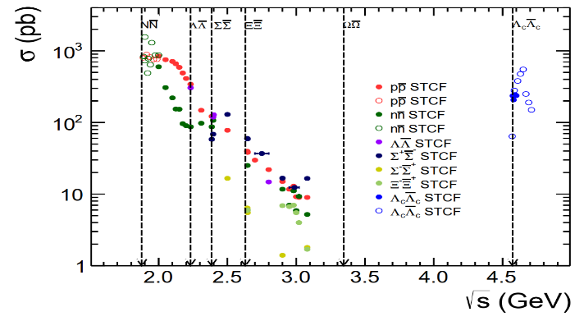
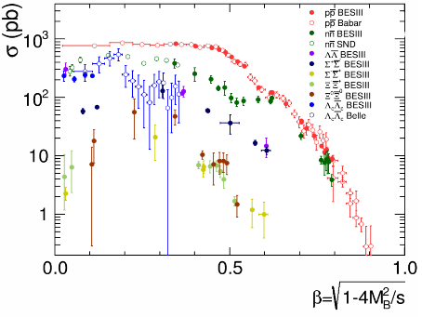

Electromagnetic form factors (EMFFs)
EMFFs are fundamental properties, directly connected to charge and current distributions of the nucleon
Remaining questions of TimeLike-EMFFs:
Step-like behavior of production cross section, indication of near-threshold singularity
Damped oscillation distribution after subtracting modified dipole in effective FF
Damped oscillation distribution of |G_{E}/G_{M}| ratio.
Evolution of the phase between G_{E} and G_{M}
Eic/EicC
STCF
STCF Prospect
Current status
STCF prospect for TimeLike-EMFFs:
Improve cross section measurement with 1-2 order
Reveal the near-threshold cross section singularity and mystery of G_{E} and G_{M}
Natl.Sci.Rev. 8 (2021) 11, nwab187
Notes:
For Baryons, the measurements of TL-EMFF are very interesting.

Slide 25

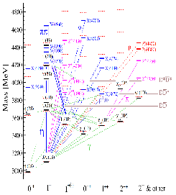
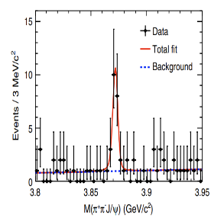
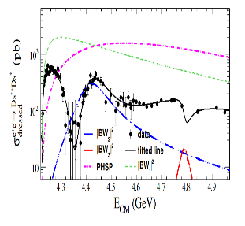
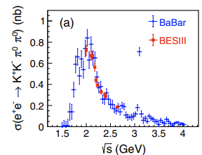
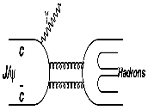
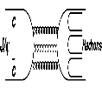

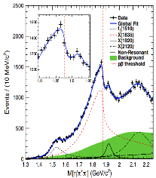
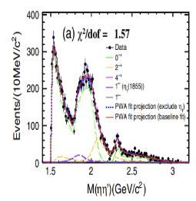
Hadron Spectroscopy and Exotic
A unique territory for the QCD confinement
Charmonium Transition
Fine Scan
Exotic hadrons
A Charmonium(-like) factory (per year):
3T J/ψ, 0.6T ψ(3686), 1B Y(4230), 100M Z_{c}(3900) and 5M X(3872)
Charmonium Decay
Physics opportunities :
Energy dependent structures of Z_{c(s)}
More XYZ states → spectroscopy
Missing charmonium states and their transitions
Traces of glueballs and hybrid states
STCF has an advantage in studying hadron spectroscopy and exotic states, and is expected to achieve significant breakthroughs

Slide 26



From Parity Violation to CP Violation
However, CP symmetry is violated experimentally:
1964: CPV in neutral K meson decays is observed (~0.1%) ⇒ 1980 Nobel Prize
2003: CPV in B meson system is observed (~few percent) ⇒ 2008 Nobel Prize
2019：CPV in D meson system is observed (~0.1%).
Meson

Slide 27

CPV in Baryon system
In 1958, Okubo: CPV in hyperon-antihyperon allows ⇒ “Okubo effect”(Direct CPV) Phys. Rev. 109, 984 (1958).
In 1959, Pais: extended Okubo’s proposal to asymmetry parameters in Λ and Λ decays. Phys. Rev. Lett. 3, 242 (1959).
In the ’80s, a number of calculations, CKM predictions: CPV in Λ: 10⁻⁴ ~ 10⁻⁵
One example: Phys. Rev. D34, 833 (1986).
Baryon

Slide 28


CP violation in baryon decays
Symmetry: central theme of modern physics
CP violation observed in 1964
However, CP violation in baryon decays not discovered until recently
Decay | $$Λ_{b}^{0}→ΛK^{+}K^{−}$$ | $$Λ_{b}^{0}→ΛK^{+}π^{−}$$ | $$Λ_{b}^{0}→Λπ^{+}π^{−}$$ | $$Ξ_{b}^{0}→ΛK^{−}π^{+}$$ | $$Λ_{b}^{0}→pK^{−}π^{+}π^{−}$$
Significance | 3.1 $σ$ | 2.4 $σ$ | 0.2 $σ$ | 2.1 $σ$ | 5.2 $σ$
Decay | $$Λ_{b}^{0}→pK_{S}^{0}π^{−}$$ | $$Λ_{b}^{0}→pK_{S}^{0}K^{−}$$ | $$Ξ_{b}^{0}→pK_{S}^{0}K^{−}$$ | $$Λ_{b}^{0}→J/ψpπ^{−}$$ | $$Λ_{b}^{0}→Λ_{c}^{+}h^{−}, Λ_{c}^{+}→Λh^{+}, pK_{S}^{0}$$
Significance | 1.6 $σ$ | 0.1 $σ$ | 1.2 $σ$ | 3.9 $σ$ | ~0.0 $σ$
Stay tuned for more news
Nature 643 (2025) 1223；PRL 134 (2025) 101802; JHEP 10 (2025) 169; PRL 133 (2024) 261804
2024/08/17
国科大 钱文斌

Slide 29



Link between CKM physics and spectroscopy
$Λ_{b}^{0}→J/ψpπ^{−}$
A significance of 3.9 $σ$ using LHCb Run1+2 data
CP violation seen in a channel where pentaquark is found!
CP violation observables offers new opportunities to study hadron structures and visa versa

Slide 30



CPV search with $J/ψ→Λ\overline{Λ}$ events
p_{Λ}=1.07 GeV/c
cτ_{Λ} = 7.9 cm
βγcτ_{Λ} = 7.6 cm
spin-aligned
quantum entangled
pπ⁻
↱
_
e⁺e⁻ → J/ψ →Λ Λ
↳
pπ⁺
_
_
Bf(J/ψ→Λ Λ) =1.9 x10⁻³
Bf(Ξ⁻◊Λπ⁻) = 64%
in BESIII 10 B J/ψ data sample
3.2 M fully reconstructed ΛΛevents ← 99.9% purity!
_
P/S=-0.75!!

Slide 31





Angular distribution of $J/ψ→Λ\overline{Λ}$
p
z₁
θ₁
e⁺
P_{Λ}
Λ
J/ψ
θ_{ψ}
P_{Λ}
Λ
e⁻
_
p
θ₂
_
z₂
α : Lee-Yang parameter (decay asymmetry parameter in Baryon weak decay)
if the Λs are unpolarized,
only α_{Λ}×α_{Λ} can be measured
_
_
cosθ₂−
α_{Λ}cosθ₁)
polarization-term allows for
independent α_{Λ} & α_{Λ} measurements
and search for CPV
_
_
P_{Λ}(cosθ_{ψ})
complex phase difference between A₊₊ &A₊₋ J/ψ→Λ Λ
helicity amplitudes
_

Slide 32






$J/ψ→Λ\overline{Λ}$ Polarization and CPV
Nature Phys. 15, 631–634 (2019)
Updated results based on 10B $J/ψ$ events: ~0.42M signals
Decay asymmetries with best precisions ever
PRL 129, 131801 (2022)
CP test ${ A}_{CP}=\frac{α_{−}+α_{+}}{α_{−}−α_{+}}$
~7σ upward shift from all previous measurements
0.5% level sensitivity for CPV test
SM prediction:10⁻⁴~10⁻⁵

Slide 33






Polarization and CPV in $Ξ$ via $J/ψ→Ξ\overline{Ξ}$ Decay
Nature 606, 64 (2022)
1.3 B $J/ψ$ yields 73k $J/ψ→Ξ^{−}{\overline{Ξ}}^{+}$ events at BESIII.
First limit on weak phase of a P-wave amplitude!
Strong phase
Weak phase

Slide 34






CPV in Hyperon Decay at STCF
STCF has 10¹² J/ψ per year, corresponding 10⁹ hyperon pairs, the CPV test sensitivity challenge SM prediction 10⁻⁴~10⁻⁵
Polarized electron can significant improve the test sensitivity
$$\underset{⇒}{1×{10}^{9} Λ\overline{Λ}, \left\langle P_{B}^{2}\right\rangle =0.1}σ_{A_{CP}}\sim 1.4×{10}^{−4}$$
$$\underset{⇒}{1×{10}^{9} Λ\overline{Λ}, \left\langle P_{B}^{2}\right\rangle =0.8}σ_{A_{CP}}\sim 5×{10}^{−5}$$

Slide 35





EDM measurements in the Hyperons
Great opportunity for Systematic measurement of the EDMs of the hyperon family!
$μ:$ magnetic dipole moment
$d:$ electric dipole moment
Detailed dynamics in 𝐽/𝜓 decay to hyperon pair can been studied:
$$𝒜=ε_{μ}\left(λ\right)\overline{u}\left(λ_{1}\right)\left(F_{V}γ^{μ}+\frac{i}{2M_{Λ}}σ^{μν}q_{ν}H_{σ}+γ^{μ}γ^{5}F_{A}+σ^{μν}γ^{5}q_{ν}H_{T}\right)ν(λ_{2})$$
X.G.He, J.P. Ma, Phys.Lett.B 839(2023)137834
Non-zero EDM will violate $P$ and $T$ symmetry: $T$ violation $↔CP$ violation, if CPT holds
These results will provide strong constraints on the theoretical model and achieve the world best precision ever.

Slide 36







CPT Symmetry test in $K^{0}−{\overline{K}}^{0}$ System
CPV parameters $|η_{+−}|$, $φ_{+−}$ determined from time-dependent decay rates of $K^{0}$and ${\overline{K}}^{0}$ to$π^{+}π^{−}$
$$A_{CP}^{+−}\left(τ\right)=\frac{{\overline{R}}_{f}\left(τ\right)−R_{f}(τ)}{{\overline{R}}_{f}\left(τ\right)+R_{f}(τ)}∝\frac{\left|η_{+−}\right|e^{\frac{1}{2}ΔΓτ}\cos{(Δmτ−φ_{+−})}}{1+{\left|η_{+−}\right|}^{2}e^{ΔΓτ}}$$
$K^{0}−{\overline{K}}^{0}$ studies At STCF:
$K^{0}−{\overline{K}}^{0}$ flavor tagging via $J/ψ→K^{0}K^{−}π^{+}/{\overline{K}}^{0}K^{+}π^{−}$
$K_{1}−K_{2}$ CP tagging by reconstructing $π^{+}π^{−}$ or $π^{+}π^{−}π^{0}$
Precise determination of $K^{0}$ decay vertex $⇒$ essential for time-distribution
$|η_{+−}|$ reveals direct CPV in kaon meson
$φ_{+−}$ used to set limits on CPT violation. With >10¹⁰ $K^{0}/{\overline{K}}^{0}$ events from $J/ψ$ decay, he sensitivity of $|η_{+−}|$, $φ_{+−}$ are $𝓞({10}^{−3})$ $⇒$ one magnitude better than PDG average.
Notes:
突破量子场论范畴，检验新物理

Slide 37

Physics Opportunity : CP Violation
CPV observed in K, B, D mesons, all consistent with CKM theory in SM
Baryon asymmetry of the universe indicates the existence of non-SM CPV sources
STCF is capable of searching for CPV in hyperon and τ lepton, as well as CPT violation in Kaon with high sensitivity
Unique advantages :
Quantum correlated, large statistics, clear background

Slide 38


CKM physics: LHCb+Belle II+BESIII+STCF
2025
CKM mechanism only established source of CP violation in SM
Precision main limitation to search for extra source needed by the universe
2040s
+ lattice improvement

Slide 39





What’s next?
CP violation system to be explored
System | Strange | Charm | Beauty | Others ($B_{c}$, $c\overline{c}$, $b\overline{b}$, $Ξ_{cc}$ etc)
Meson | 1964 | 2019 | 2001 | To be discovered
Baryon | No | No | 2025
Most importantly, understand if underlying dynamics same as in meson decays
CKM angle $γ$
Puzzle in charmless b decays
Theoretical clean and direct probe if CKM mechanism at work in baryons
Decays like $Λ_{b}^{0}→DΛ, Λ_{b}^{0}→DpK^{−}$ ideal for these studies
CP violation in b-baryon decays significantly smaller than in b-meson decays
Possible mechanism: cancellation between different partial waves or due to new physics contributions？
Decay parameter asymmetry essential to understand it
2024/08/17
国科大 钱文斌

Slide 40


Beyond What I can cover
Key words / main topics of STCF physics CDR citations
M. Achasov, et al., STCF conceptual design report (Volume 1): Physics & detector, Front. Phys. 19(1), 14701 (2024)

Slide 41













项目发展历程
2011.12
2018.6
2022.10
2024.1
2024.10
2025.6
项目首次提出
启动可行性研究和概念性设计
关键技术攻关
项目论证
国际顾问委员会
第一次会议
国际顾问委员会
第二次会议
对撞机概念设计国际评审
2011年三亚，中国高能物理战略研讨会
2011/12 Sanya
香山会议：
建议开展可行性和关键技术研究
关键技术攻关 项目启动会
科技委员会
第一次会议
国际顾问委员会
第三次会议
完成初步概念设计
2015.8
2021.9
2023.8
2024.5
2025.6
Notes:
粒子物理领域十多年的充分研讨和科学问题的不断凝练

Slide 42
Project Schedule
14th five-years plan
15th five-years plan
 | 2018 | 2019 | 2020 | 2021 | 2022 | 2023 | 2024 | 2025 | 2026 | 2027 | 2028 | 2029 | 2030 | 2031 | 2032 | 2033-2043
Conceptual design and CDR
Key Technology R&D and TDR |  |  |  |  |  |  |  | ⭐️
Construction
Operation
Submit project proposal to central government:
Science, budget, feasibility and contribution to society
14th five-years plan : Conceptual design and R&D of Key technology, 430 M CNY
15th five-years plan : Construction 5 years, ~5 B CNY
Operating for 10-15 years, upgrade for 3 years, operating again for ~10 years

Slide 43
预研经费支持
执行年份 | 部门 | 项目类型 | 金额（万元）
2018 - 2021 | 中国科大 | 双一流重点项目 | 1500
2020 - 2022 | 中国科学院 | 关键技术团队项目 | 1500
2021 - 2026 | 中国科学院 | 国际伙伴项目 | 505
2022 - 2027 | 科技部 | 重点研发项目 | 1750
2023 - 2027 | 基金委 | 重点项目群 | 1400
2023 - 2026 | 安徽省/合肥市/中国科大 | 关键技术攻关项目 | 36400
总预研经费：4.3 亿元
Notes:
项目得到中科大，中科院，科技部，基金委， 安徽省，合肥市的资助开展了前期研究和关键技术攻关，总经费4.3 亿元

Slide 44


预研队伍
中国科学院近代物理所
兰州大学
郑州大学
河南师范大学
中国科学院理论所
中国科学院高能所
中国原子能研究院
中国科学院大学
南开大学
吉林大学
清华大学
北京大学
华北电力大学
辽宁大学
中国科学院西光所
西北工业大学
山东大学
济南大学
华中师范大学
华中科技大学
中国地质大学（武汉）
共有41家单位
超过300研究人员、300研究生 参与预研
南京大学
苏州实验室
四川大学 中国工程热物理研究所
中国科学院上海高研院
上海交通大学、李政道研究所
复旦大学
湖南大学
湖南科技大学
南华大学
浙江大学
广西大学
广西师范大学
中山大学
深圳技术大学
西门子磁共振有限公司
中国科学技术大学
中国科学院合肥物质院
安徽理工大学
物理研究所
Notes:
参加预研的有国内41家单位的研究人员和研究生各约300人。

Slide 45










预研中逐渐建立的国际合作
与 BINP(俄)、JINR(俄)、IJCLab(法)、
KEK(日) 签署了正式合作协议
与 CERN DRD、LHCb 等
国际科研组织建立了良好的合作关系
与LHCb TORCH升级项目组合作
与BINP团队交流
与CERN气体探测器组合作
与BINP加速器专家合作
与KEK加速器专家合作研究
与JINR团队合作研究
Notes:
俄罗斯、法国、日本，欧洲核子中心参与了项目研发， 签署了合作协议。

Slide 46






对撞机预研进展
完成对撞机物理设计，模拟亮度达到设计指标
通过技术攻关和样机研制，主要关键技术已得到初步验证，无不可克服的技术障碍
参数 | 单位 | 模拟数值
对撞 能量 | GeV | 4.0 | 2.0 | 3.0 | 7.0
亮度 | cm⁻²s⁻¹ | $$9.4×{10}^{34}$$ | $$6.2×{10}^{33}$$ | $$2.1×{10}^{34}$$ | $$4.5×{10}^{34}$$
对撞区超导磁体样机
高精度快速束流测量技术
高功率常温高频腔样机
超快冲击磁铁样机
Notes:
通过预研，对撞机已完成概念设计并通过评审。加速器关键技术系统正在进行技术攻关和样机研制
这里显示了超导磁体，常温高频腔等样机

Slide 47







关键技术突破：新一代对撞模式
设计模拟亮度在2-7GeV宽能区已达到设计指标，束流寿命满足注入要求
强非线性、多物理耦合
强集体效应
束-束相互作用优化
束团不稳定性可控
设计目标
新设计理念，Crab-Waist对撞模式
大交叉角、低发射度、极低$β_{y}^{∗}$和大流强
大交叉角与Crab-waist对撞
局部色品校正方案
高束流本底
束损机制研究
准直效率超97%
束流本底可控
低阻尼时间
新型混合式阻尼扭摆器
长周期、梯形场
峰值磁场达1.9T
参数 | 单位 | 模拟数值
对撞能量 | GeV | 4.0 | 2.0 | 3.0 | 7.0
亮度 | cm⁻²s⁻¹ | $$9.4×{10}^{34}$$ | $$6.2×{10}^{33}$$ | $$2.1×{10}^{34}$$ | $$4.5×{10}^{34}$$
Notes:
关键对撞机物理问题
束-束相互作用的新表现形式
超强非线性, 短束流寿命
多物理模式耦合

Slide 48









关键技术突破：对撞区超导磁铁
解决方案
高精度CNC加工技术
保证高磁场精度
4线同绕CCT线圈技术
实现高磁场梯度
全局磁场综合优化技术
降低x-talk, 实现高磁场精度
<7mm
线圈槽误差<20μm
54mm
实现对撞点极小束斑的国际难题
超高技术指标： 高梯度>50 T/m, 高精度10⁻⁴ , 谱仪磁场屏蔽<10 Gauss
空间极度受限： 双孔径四极线圈最近距离< 54 mm，设计空间< 7 mm
多种超导线圈组合： 聚焦线圈x4，矫正线圈x16，屏蔽线圈x1
已完成全尺寸QD1原理样机设计、研制及组装
已搭建专用恒温器和磁测系统，开始性能测试

Slide 49










探测谱仪预研进展
完成所有关键部件的技术设计，研制出相应的关键部件原型
完成全部子探测器样机研制，并通过性能测试
内径迹探测器样机
主漂移室样机
粒子鉴别器样机
电磁量能器样机
缪子探测器样机
超快多阳极微通道板光电器件
高性能专用集成电路读出芯片
数据获取关键部件
Notes:
我们已完成探测谱仪所有关键部件的技术设计，和全部子探测器样机研制，并通过性能测试。
包括迹探测器，粒子鉴别器，专用集成电路读出芯片等

Slide 50















关键技术突破：高精度粒子鉴别探测器
大面积高精度辐射体制作
样机集成和束流联测
面积 > 0.5 m²， 表面粗糙度 < 1 nm
$π/p$ $4.4σ$分辨@$4 GeV/c$
长寿命国产MCP-PMT研发
单光子时间分辨<45ps 承受累积电荷 >20 C/cm²
高精度定时ASIC研发
时间分辨率<20ps
多维成像型PID算法开发
𝜋/Κ > 4𝜎 分辨 @ 2 GeV/c
攻克算法、辐射体、电子学、光电器件等多项关键技术
性能在同类探测器中达到国际领先水平，满足项目需求
Notes:
创新研发大面积超高精度飞行时间测量探测器
实现工程目标的关键工程技术问题：
目前的现状：

Slide 51















关键技术突破：快响应新型电磁量能器
晶体高光产额优化
样机集成和束流联测
高光输出>200 pe/MeV
高灵敏大动态范围
读出电子学设计
低噪声水平 < 1 MeV
大动态范围 > 1000倍
在线时间、振幅提取
高速在线提取 > MHz
在MHz本底事例率下实现高精度能量、时间的测量
性能达到国际领先水平，满足项目需求

Slide 52







关键技术突破：精密信号提取与处理电子学芯片
超高计数率下精密电荷测量
芯片及电子学： 4 MHz超高计数率，2.5 fC微弱信号测量，时间精度<10 ns
国际领先
电子学是装置中
核心组成部分
国际水平：计数率<1 MHz，对2.5 fC信号定时好于10 ns
低噪声波形数字化
突破专用集成电路(ASIC)芯片禁运
满足项目需求
芯片及电子学：全波形数字化，低噪声<0.5 fC，时间精度<1 ns
受控商品名称 （CCL编码）
微电子设备 3A001、3A002、3A101、3A201、3A611、3A991、3A992、3E003
国际领先
国际水平：半数字化，模拟输出，噪声<0.5 fC，时间精度<1 ns

Slide 53








系统集成与联合测试
加速器注入系统集成测试平台
注入器多项技术集成
电子枪
正电子靶
大孔径加速管等
谱仪多系统联合束流测试
系统集成机械设计
在CERN进行两次联合束流测试，系统性能达到甚至超过设计指标
加速器-探测谱仪交接面（MDI）综合设计
形成各系统接口、机械设计和优化方案
粒子鉴别器: σ_{t}~25 ps
电磁量能器: σ_{E}/E ~2.5%
Notes:
我们正在搭建加速器注入系统集成测试平台，将对电子枪，正电子靶，大孔径加速管等进行验证
在西欧核子中心成功进行了谱仪多系统联合束流测试，系统性能达到甚至超过设计指标。完成了系统集成机械设计

Slide 54









Migdal效应的直接观测：MARVEL 实验组
“微结构气体探测器+像素读出芯片”：拍摄“单原子释放电子过程”的“相机”
刘倩（国科大）：实验设计和物理分析组组长
刘宏邦（广西大学）：探测器组组长
孙向明（华中师大）：读出芯片负责人
姚泽恩（兰州大学）：中子束线负责人
武雷（南京师大）、祝斌（烟台大学）：理论计算组负责人
李金（国科大/清华/高能所）、郑志鹏（高能所/广西大学）：顾问

Slide 55









装置选址：合肥未来大科学城
选址于合肥综合性国家科学中心规划的大科学装置集中区
装置占地面积约850亩，毗邻多个大科学装置，集群效应高
雷电防护试验设施
超级陶粲装置
深空科学城
400米环境气象梯度观测塔
合肥先进光源
行星环境模拟与分析设施
大科学装置：
4个建成，3个在建，2个拟建
发挥集群效应，开展协同创新
实现资源共享，降低运行成本
聚变堆主机关键系统研究设施
紧凑型聚变能实验装置
项目选址及配套条件已获得 安徽省和合肥市政府承诺
全超导托卡马克实验装置
稳态强磁场实验装置
Notes:
装置选址于合肥 大科学装置集中区，将和合肥先进光源形成国际上独具特色的大科学装置集群。
项目选址及配套条件已获得安徽省和合肥市政府承诺

Slide 56
总结
味物理、强子物理被领域寄予厚望！
BEPCII-U/BESIII已经完成加速器、探测器升级！
SuperKEKB全力挑战对撞亮度，LHCb, Belle II也在考虑探测器的进一步升级
超级陶粲装置是我国原创性提出的新一代大科学装置
独创独有，技术创新性强，指标先进，具备强大的科学发现能力。
在国家多个部门和安徽省政府的支持下，预研进展效果显著，在技术攻关取得重大进展，特别是在高亮度、高精度技术取得突破。
选址在合肥未来大科学城，能够充分发挥综合性国家科学中心集群效应。
投资体量、运行经费适当，性价比极高，非对称优势显著。安徽省已承诺将全力配合保障匹配经费及时到位。
在AI和新的计算工具、算法和软件的加持下，我们又拥有BEPCII-U/BESIII，Belle II，LHCb，和未来可期的STCF海量数据 ⇒ 突破的临界点！

Slide 57
谢谢大家！ 特别致谢刘北江、王小龙、钱文斌、彭海平、吕晓睿、周小蓉等提供报告材料！

Slide 58
BACKUP Slides

Slide 59



Precision Measurements and Rare Decays
STCF physics opportunities :
improve the current precisions of many important measurements by ~1 order of magnitude
enhance sensitivities to various rare or forbidden decays by ~2 orders of magnitude

Slide 60


Fragmentation Function (FF)
FFs describes the processes of quarks/gluon hadronization, is non-perturbative process, can not be calculated theoretically
To accurately extract proton Parton Distribution Functions (PDFs), more precise FFs are required
e⁺e⁻ collider experiment provides the cleanest input for FFs fitting. With polarized electron beam, more FFs can be studied
STCF prospects :
will provide the most precise FFs in q² range 4-50 GeV² with multi-dimensional binning
Precise test the universality of FFs in the different processes, and its evolution with q²
Provide important inputs for EIC, EicC, JLab experiments

Slide 61






Examples of TF-PWA applications
First discovery of a doubly charged tetraquark and its isospin partner
Observation of several new charmonium or charmoniumlike states
Observation of resonant structure near $D_{s}^{+}D_{s}^{−}$ threshold
Observation of I = 1 partner of $D_{s}{\left(2317\right)}^{+}$
Evidence of $Σ{\left(1380\right)}^{+}$
+ many
Phys. Rev. Lett. 131 (2023) 041902
Phys. Rev. D108 (2023) 012017
Phys. Rev. Lett. 133 (2024) 131902
Phys. Rev. Lett. 131 (2023) 071901
Science Bulletin 70 (2025) 1432
Phys. Rev. Lett. 134 (2025) 021901
JHEP 02 (2025) 212; JHEP 12 (2022) 033

Slide 62
Tau-Charm Facility in China
BEPCII/BESIII has run 15 years, and are playing a leading role in tau-charm physics area.
BEPCII/BESIII will end her mission in 5 - 8(?) years
Limited by length of storage ring, no space and potential for major upgrade.
Physics study limited by the Statistics (luminosity), collision energy up to 4.9 (5.6) GeV ……
Many of the physics can be covered by ISR at SuperKEKB/Belle II
A Super Tau-Charm Facility (STCF) is the nature extension and a viable option for a post-BEPCII HEP project in China

Slide 63


Charm physics
CP violation in mixing and in mixing and decay not found yet in charm; important to search for them
Very small in SM ($\sim 10^{−4}$); large CP violation indicates NP
Sensitive to NP scenarios with up-type quarks

Slide 64
CPV in hyperon - anti-hyperon
1) a CP violating phase:
ordinary phases in QM
CP violating phases
matter antimatter
matter antimatter
δ
δ
ξ
−ξ
same sign
opposite sign
2) two or more interfering paths to the same final state
S-wave
Se ^{i(δS+ξS)}
Λ
Ξ⁻
π⁻
Pe ^{i(δP+ξP)}
P-wave
S-wave
Se ^{i(δS−ξS)}
_
_
Λ
Ξ⁺
π⁺
Pe ^{i(δP−ξP)}
P-wave
Notes:
There are two requirements for a measurable CP violation

Slide 65




CPV in Standard Model
CKM mechanism:
$CPV$ from phase $δ$
$V_{CKM}=\left(\begin{matrix}c_{12}c_{13} & s_{12}c_{13} & s_{13}e^{−iδ} \\ −s_{12}c_{23}−c_{12}s_{23}s_{13}e^{iδ} & c_{12}c_{23}−s_{12}s_{23}s_{13}e^{iδ} & s_{23}c_{13} \\ s_{12}s_{23}−c_{12}c_{23}s_{13}e^{iδ} & −c_{12}s_{23}−s_{12}c_{23}s_{13}e^{iδ} & c_{23}c_{13}\end{matrix}\right)$
Cabibbo
Dirac Medal 2010
Kobayashi & Maskawa
Nobel Price 2008
only source of CPV in SM：weak interaction via charge current (W±)
the Baryon (matter - anti-matter) Asymmetry of the Universe (BAU)
CKM matrix: fails to explain the BAU by ~10 orders of magnitude
PMNS matrix (CPV in neutrino sector): fails by ~5 orders of magnitude
New source needed!

